Slide 2

Разработка мобильного приложения «MyTeeth»
Индивидуальный проект на тему:
Автор проекта:
Щербаков Илья
Руководитель проекта:
Косов Родион Максимович
г. Иваново, 2023

Slide 3
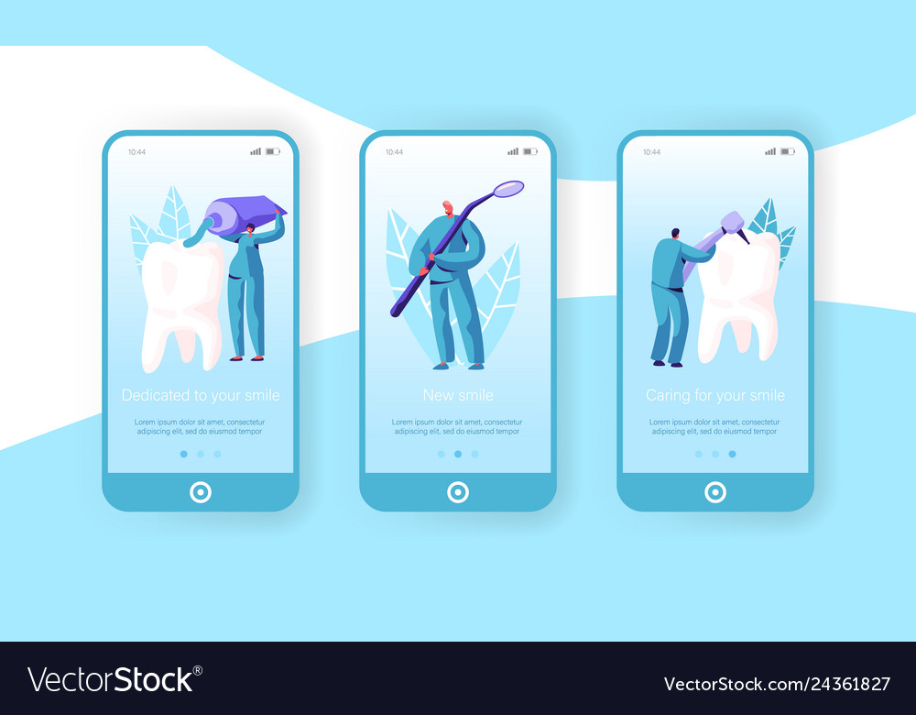
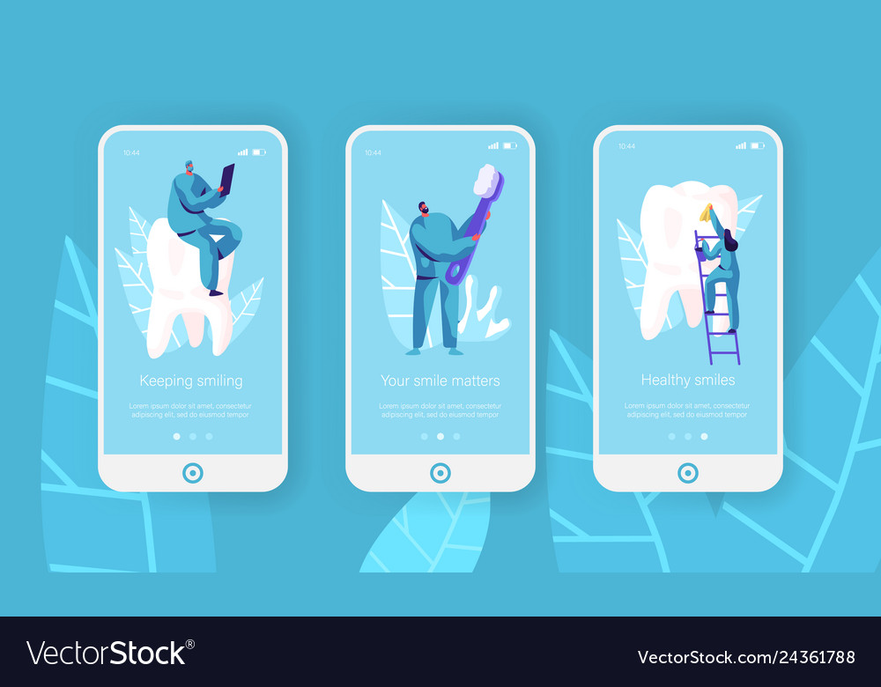
Введение
Актуальность
Предоставление сервисов в области здравоохранения через мобильные телефоны и смартфоны (m-Нealth) - одна из актуальных тенденций мирового здравоохранения. В рамках m-Health реализуются различные типы услуг, одно из них - скачиваемые приложения, которые используются пользователями в разных целях (фитнес, информирование, мониторинг здоровья).
Мобильные приложения в области стоматологии также набирают популярность. На рынке есть большое количество сложных, профессиональных приложений. Между тем и у самих пациентов возникает желание комплексно, самостоятельно, грамотно и удобно вести мониторинг состояния ротовой полости. Но таких приложений не так много.
Цель проекта
Разработка мобильного приложения «MyTeeth» для контроля за состоянием зубов и ротовой полости, ведения накопительного (архивного) учёта событий в т.ч. посещений стоматолога и их результатов, планирования лечебных и гигиенических мероприятий.

Slide 4
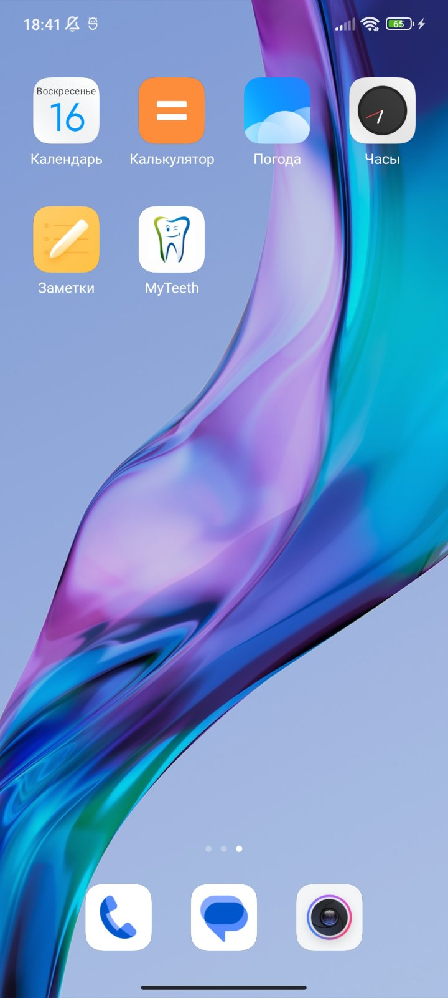
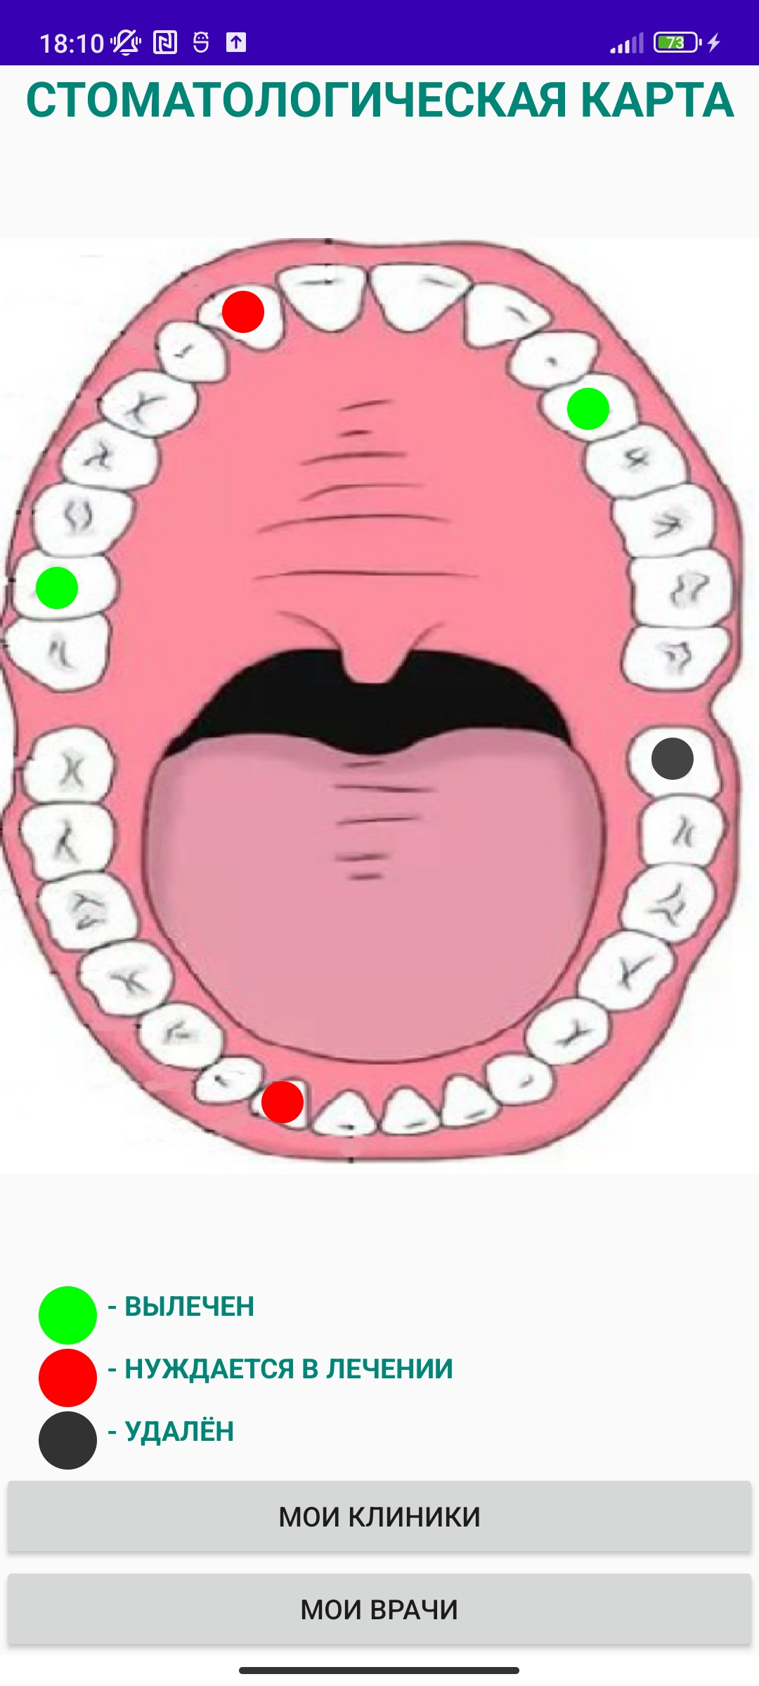
Функциональные возможности и интерфейс
Стоматологическая карта
Главное меню программы представляет собой так называемую стоматологическую карту. На ней визуализирована ротовая полость, а также верхний и нижний ряды зубов, а также отражены в виде цветовых индикаторов признаки текущего состояния зуба в формате: «требует лечения/вылечен /удалён».
В нижней части экрана расположены кнопки для перехода к справочникам клиник и врачей пользователя.

Slide 5
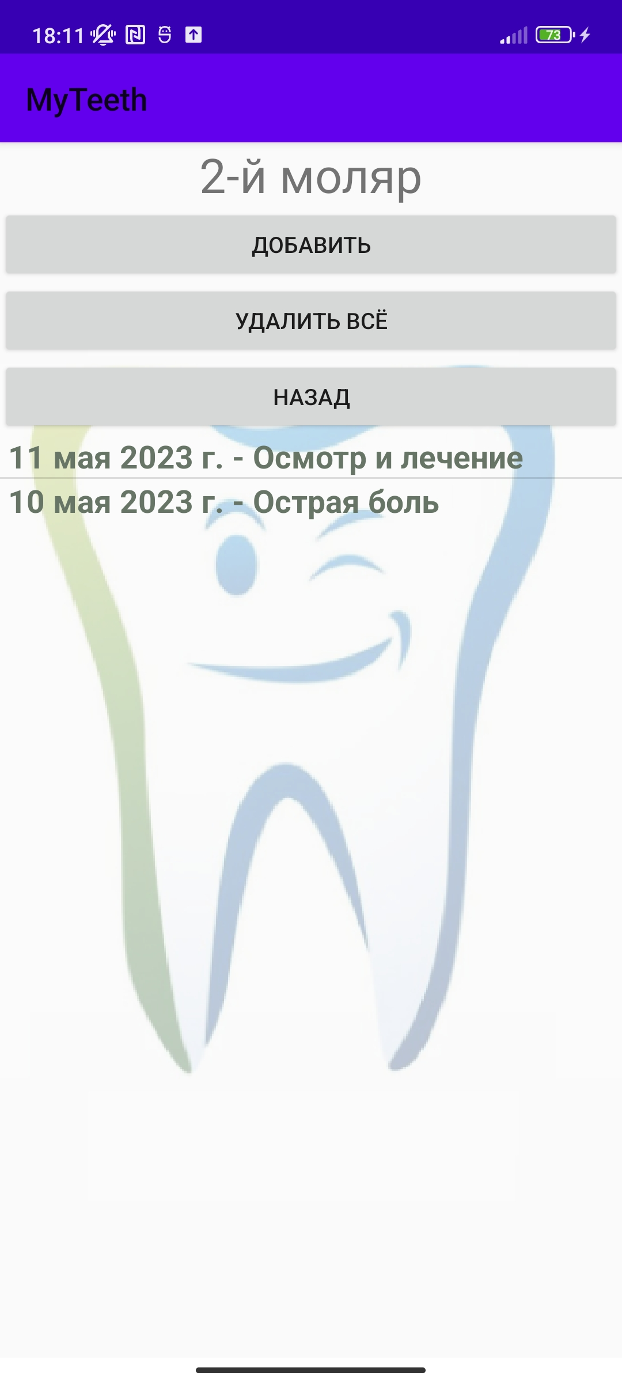
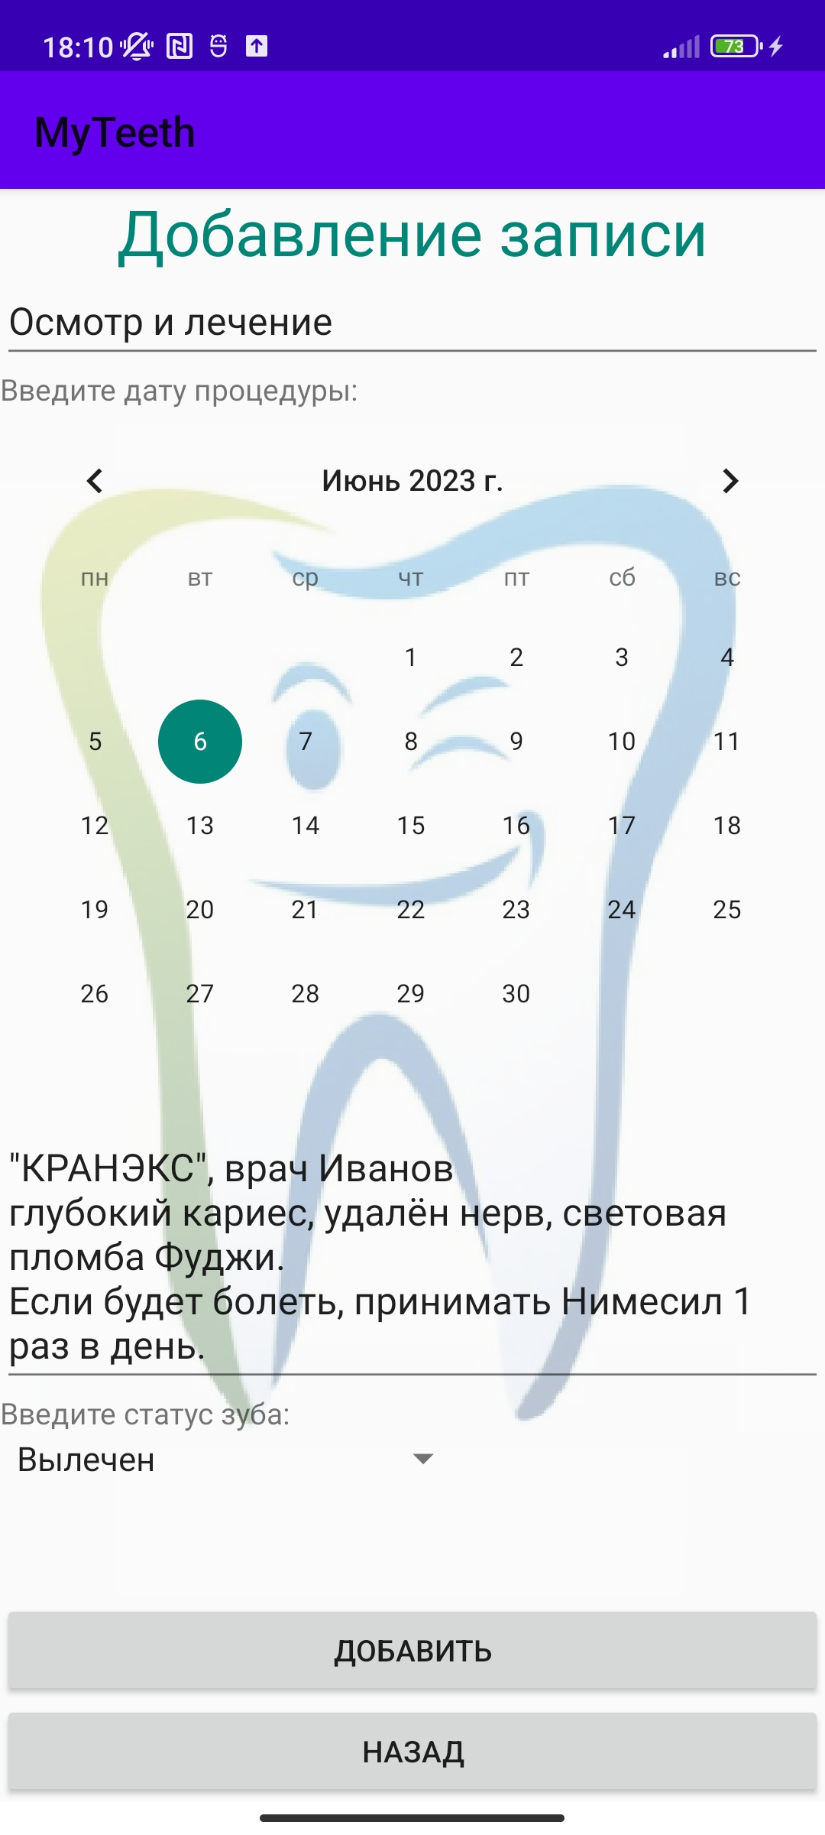
Функциональные возможности и интерфейс
События
Каждый зуб – кликабелен т.е. фактически представляет собой кнопку. Нажатием на неё открывается форма записи событий по зубу с указанием даты события, клиники и врача-стоматолога (не обязательные реквизиты), а также возможность ввода в простой текстовой форме информации по событию (это может быть описание возникшей проблемы и то, каким образом она была решена, стоимость оказанной услуги и т.п). В этой же форме при необходимости меняется признак текущего состояния зуба. Возможность редактирования записей реализована.

Slide 6
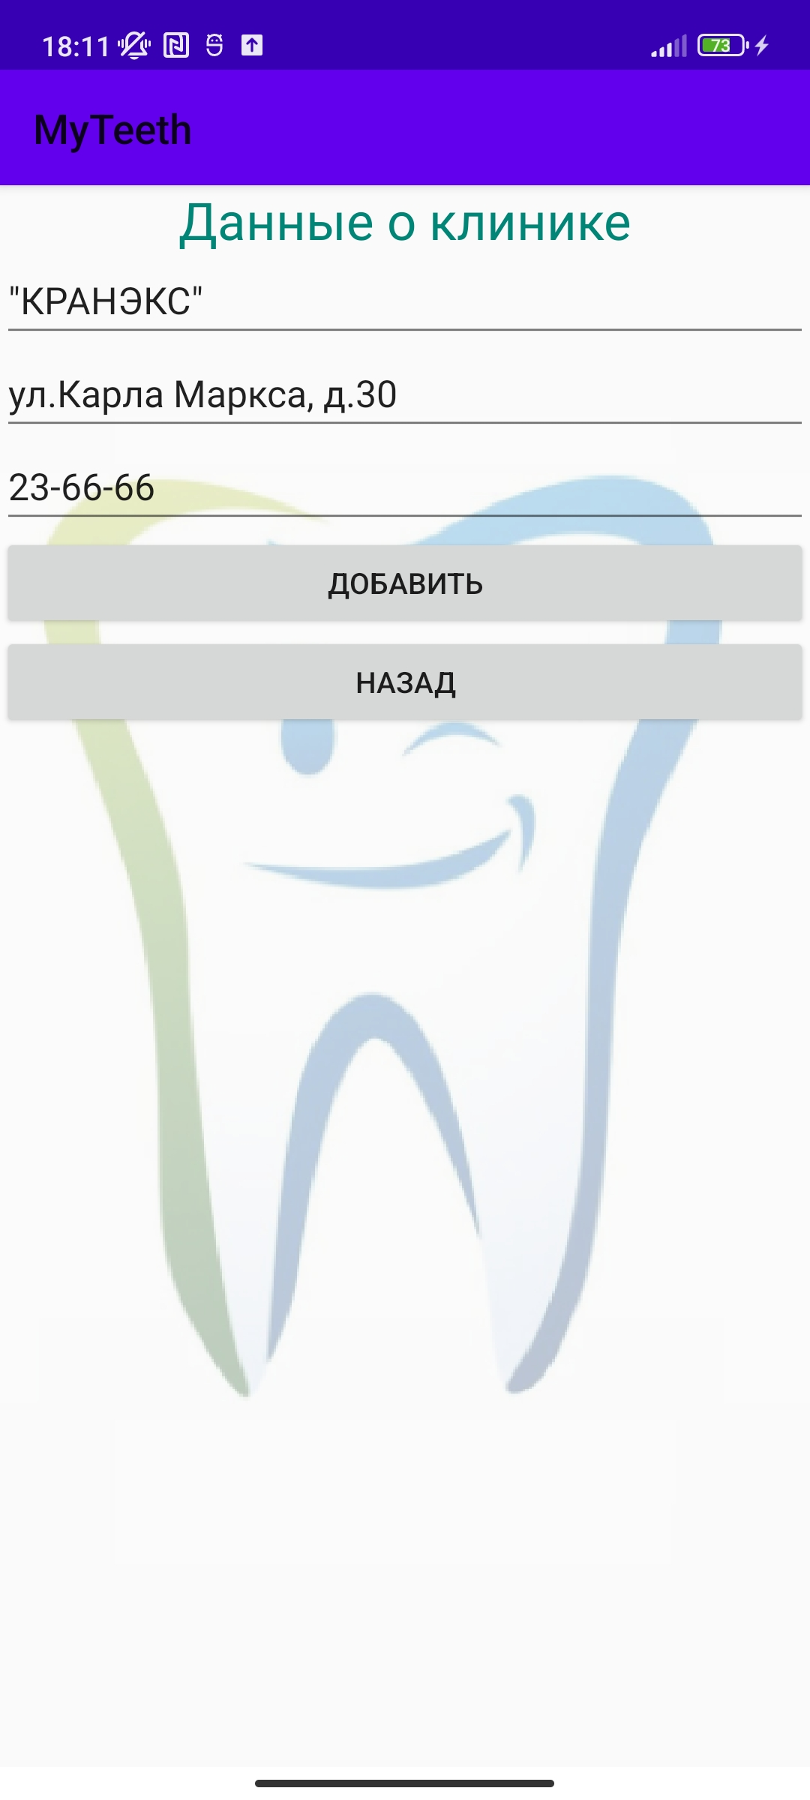
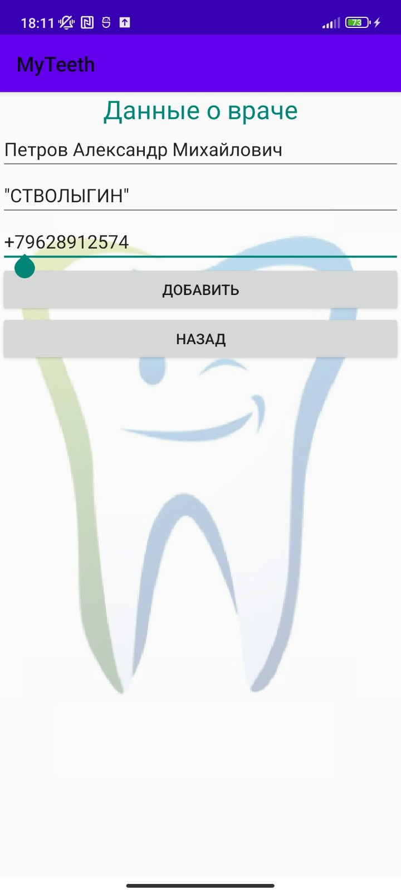
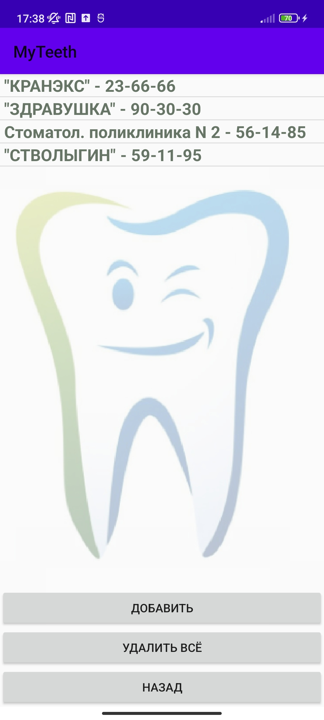
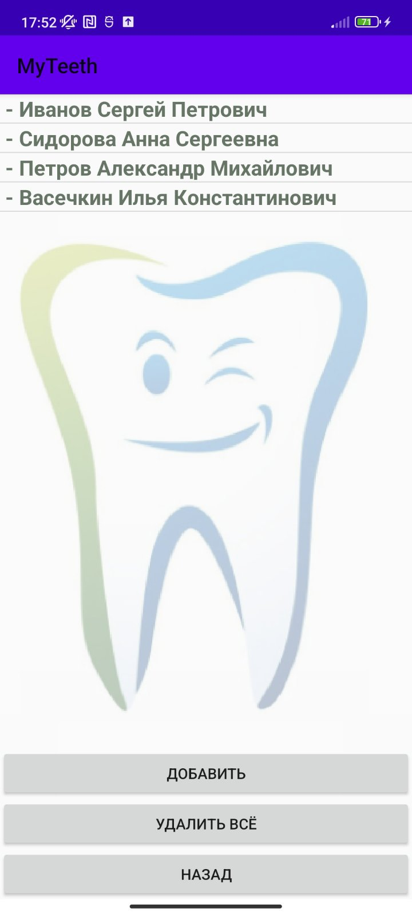
Функциональные возможности и интерфейс
Справочники
В главном меню находятся кнопки вызова справочников клиник и врачей. Пользователь может добавлять название, адрес и номер телефона клиники, а так же ФИО, клинику и номер телефона врача.

Slide 7
Описание реализации
«MyTeeth» - нативное приложение, разработанное для платформы Android.
Написано на языке программирования Java в среде разработки Android Studio.
Количество строк программного кода – около 1500.
Архитектура программы включает ряд модулей форм и классов:
MainActivity - главная форма приложения;
TeethActivity - форма отображения данных по зубу;
EditActivity - форма добавления и редактирования записи по зубу;
ClinicActivity – форма отображения данных о клиниках;
AddActivity – форма добавления и редактирования записи о клинике;
DentistActivity – форма отображения данных о врачах;
AddDentistActivity – форма добавления и редактирования записи о враче;
dbUpdate - модуль класса для взаимодействия с базой данных приложения;
MyDraw - модуль класса для отрисовки графических объектов;
Teeth - модуль класса объекта "Зуб", использующийся в других модулях приложения;
Clinic - модуль класса объекта "Клиника", использующийся в других модулях приложения;
Dentist - модуль класса объекта "Врач", использующийся в других модулях приложения.

Slide 8
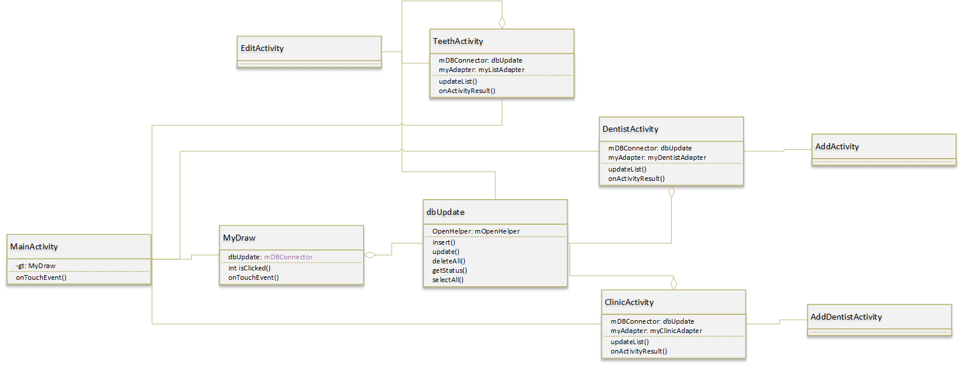
Описание реализации
Структура классов

Slide 9
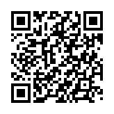

Описание реализации
Хранение и обработка данных в приложении осуществляется с помощью СУБД SQLite.
База данных "teeth.db“ содержит 3 таблицы:
teeth – для хранения данных о зубах;
clinic – для хранения данных о клиниках;
dentist – для хранения данных о врачах.
Использованы библиотеки ОС Android и языка Java:
Android.database Android.content Android.annotation Android.graphics Android.view Android.widget
Adroid.app Android.os
Java.util Java.io
Размещение листинга программного кода,
версии мобильного приложения «MyTeeth»:
https://github.com/Iluchacha/SamsungProject

Slide 10
Заключение
Итоги
Мобильное приложение «MyTeeth» разработано в своей идейной и функциональной основе, является работоспособным и соответствующим поставленным целям и задачам.
Возможности для доработки и развития
Мобильное приложение может предполагать широкие возможности доработки:
Отложенные плановые мероприятия с напоминанием;
Учёт мероприятий по ротовой полости в целом (гигиена, лечение комплексных заболеваний слизистой, пародонта и т.п.);
Внутренний рейтинг клиник и врачей;
Учёт возрастных особенностей (зубы молочные/постоянные), протезирование;
Совершенствование визуальной и функциональной составляющей интерфейса
и др.

Slide 11


